Slide 2
در این مقاله قصد داریم در خصوص هوش هیجانی با شما صحبت کنیم، اما برای درک آن در ابتدا نیاز داریم که با مفهوم کلی هوش، آشنا شده و انواع آن را بشناسیم. از شما دعوت می‌کنم که تا پایان این مقاله همراه ما باشید.

Slide 3
همه‌ی ما در زندگی به کلمه‌ی هوش برخورد کرده‌ایم، آن را شنیده و در مورد خود و دیگران به کار برده‌ایم. بعضی افراد را کم هوش و برخی دیگر را با‌هوش می‌دانیم، حتی بر اساس تجربیات زندگی، تقریبا می‌توانیم در مورد میزان هوش خودمان نظر بدهیم. همه می‌دانیم که هوش چیست، اما اگر کسی از ما بخواهد تعریف علمی یا دقیقی از آن ارائه بدهیم، برای‌مان سخت خواهد بود، البته حق هم داریم. هوش از آن دسته پدیده‌های روان‌شناختی است که در طول سال‌ها تعریف دقیق، مشخص و واحدی از آن ارائه نشده است. کلا مفاهیم ذهنی و انتزاعی، تعریف واحد و مشخصی ندارند و هر کسی بر اساس دانسته‌ها و علم و آگاهی خودش از این موضوع، آن را تعریف می‌کند.

Slide 4
بسیاری افراد، هوش، آی‌کیو و عقل انسان را به یک مفهوم تعبیر کرده و چندان تمایزی بین آن‌ها قائل نمی‌شوند، اما دانشمندان در طول تاریخ تعاریف متفاوتی از هوش ارائه کرده و دسته‌بندی‌های متفاوتی هم برای آن در نظر گرفته‌اند. برای سنجش هوش هم از ابزارها، آزمون‌ها و تست‌های مختلفی بهره برده‌اند.

Slide 5
امروز می‌خواهیم کمی بیشتر در مورد هوش (یکی از پیچیده‌ترین مفاهیم روان‌شناختی و فرایند‌های روانی) بدانیم، چرا که ما از آغاز تولد‌مان با هوش که یکی از برترین و ارزشمند‌ترین نعمت‌های خدا‌دادی است، سر و‌کار داریم. نعمتی که تنها مختص انسان‌ها نیست و در جانداران دیگر نیز در نوع خودشان دیده می‌شود، اما هوش در انسان سرچشمه‌ی بسیاری از تفکرات، رفتار‌ها و فعالیت‌های او‌ست و انسان با استفاده از همین هوش، توانسته است برای سیستم‌های کامپیوتری، هوش مصنوعی ایجاد کند.

Slide 6
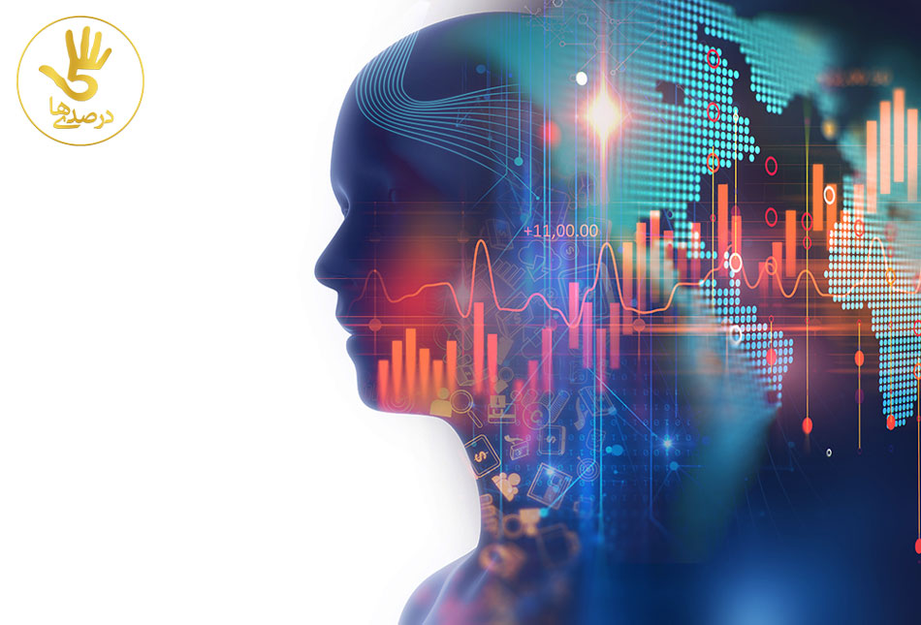
تعریف هوش
اگر بخواهیم تعریف ملموس و قابل فهمی از هوش ارائه کنیم، می توانیم این طور بگوئیم که …

Slide 7
هوش مجموعه‌ای از استعدادهای ماست که حافظه، قدرت تفکر، درک و استدلال ما در آن دخیل است؛ در واقع هوش، یک فرایند ذهنی و در برگیرنده‌ی بسیاری موارد از جمله: زبان، دانش، آگاهی، مهارت حل مسئله، برنامه‌ریزی، یادگیری از تجربه‌های زندگی، خلاقیت، نوآوری و قدرت درک، تفکر و استدلال ما در برخورد با مسائل است. این‌که ما چگونه با افراد و محیط پیرامون خود برخورد مناسب و کارآمدی داشته باشیم و چگونه رفتار کنیم هم در حیطه‌ی هوش به حساب می‌آید.

Slide 8
حتما این را می‌دانید که میزان هوش در افراد مختلف، متفاوت است و این میزان بر اساس ویژگی‌های فردی هر شخص با شخص دیگر متفاوت است. عواملی هم چون ژنتیک و وارثت، عوامل فیزیولوژیکی، تجارب و یادگیری اکتسابی از محیط، شرایط خانوادگی، فردی و اجتماعی در میزان هوش افراد دخالت دارد.

Slide 9
انواع هوش
اگر بخواهیم انواع هوش را مورد مطالعه قرار بدهیم، با دو دیدگاه متفاوت رو به رو خواهیم شد.
1- دیدگاه هوش کلی یا دیدگاه کلاسیک هوش
دیدگاه آغازین دانشمندان در مورد هوش، این‌گونه بود که آن‌ها هوش را به عنوان یک پدیده‌ی کلی بررسی می‌کردند و معتقد بودند که هوش، یک توانایی کلی است برای درک و استدلال منطقی. این دیدگاه، دید‌گاه کلاسیک هوش نامیده می‌شود.

Slide 10
2- هوش چند‌گانه
هوارد گاردنر کسی بود که برای اولین بار ،نظریه‌ی هوش چند‌گانه را مطرح کرد. او معتقد بود که هوش فقط یک توانایی کلی برای استدلال مسائل نیست و هوش‌های مختلفی وجود دارد که به صورت ترکیبی کنار یکدیگر عمل می‌کنند. گاردنر تعریف هوش را این‌گونه ارائه داد: “توانایی حل مسئله یا ابداع راه‌حلی که در فرهنگ یا اجتماع خاصی کاربرد دارد.”
براساس همین دیدگاه هوش چندگانه‌ی گاردنر است که انسان‌های مختلف، شغل‌های متفاوتی را برای خود انتخاب می‌کنند و هر کسی در شغلی خاص بهتر از دیگران عمل می‌کند. یک نفر پزشک می‌شود، یک نفر به کارهای فنی علاقه پیدا می‌کند، یک نفر کشاورز شده و دیگری هنرمند می‌شود.

Slide 11
گاردنر هوش را به 7 بخش دسته بندی کرده است:
.1هوش زبانی: هوش زبانی به معنی توانایی به کار‌گیری زبان و مهارت‌های زبانی در زندگی است.
.2هوش موسیقیایی: توانایی درک و فهم و ساخت موسیقی، زیر و بم‌ها، کیفیت صداها و توانایی انتقال موسیقی است.
.3هوش ریاضی- منطقی: توانایی درک و فهم مسائل ریاضی است و به مسائل انتزاعی مربوط می‌شود.
.4هوش فضایی: به معنی تفکر و تصور سه بعدی اجسام و توانایی به حرکت و چرخش درآوردن آن‌هاست.

Slide 12
.5هوش بدنی- چشمی: توانایی استفاده از قسمتی از بدن یا کل آن برای یافتن راه حل یا حل مسائل است.
.6کنترل حرکات بدن به صورت ظریف یا خشن در این دسته‌بندی جای می‌گیرد.
.7هوش درون فردی: مربوط به خودآگاهی شخص است، یعنی توانایی درک انگیزه‌ها، قصد و نیات و احساسات خود.
.8هوش میان فردی: این نوع هوش در ارتباط با دیگران معنا پیدا می‌کند و به معنی توانایی شناخت انگیزه‌ها، احساسات و نیات افراد دیگر است.

Slide 13
هوش هیجانی
یکی دیگر از مهم‌ترین انواع هوش، هوش هیجانی است که به نام‌های هوش عاطفی یا هوش احساسی هم شناخته می‌شود. هوش هیجانی شاید مفهوم جدیدی به نظر برسد، اما اگر منظور ما از آن، مربوط به نقش احساسات و هیجانات در شکل‌گیری تصمیمات و رفتار انسان باشد، در می‌یابیم که این مفهوم، سابقه‌ی چندین هزار ساله دارد. از سالیان دور زمانی که گذشتگان در مورد طبع‌های چهارگانه‌ی انسان صحبت کرده و از کلمه‌ی خلق استفاده می‌کردند، همان‌جا به نقش هیجانات، عواطف و احساسات انسان در رفتار و تصمیمات او اشاره می‌نمودند.

Slide 14
البته می‌توانیم این‌طور بگوییم که تاریخچه‌ی هوش هیجانی بدون آنکه در تحقیقات، نامی از آن به میان آمده باشد، به اوایل قرن بیستم باز می‌گردد.
تاریخچه‌ی هوش هیجانی و تعریف آن
پیتر سالووی (Peter Salovey) و جان مایر ((John Mayer، نخستین کسانی بودند که در سال 1990 تعریفی علمی و رسمی از هوش هیجانی ارائه کردند.
از دید آن‌ها تعریف هوش هیجانی عبارت است از: “توانایی نظارت و پایش احساسات و هیجانات خود و دیگران، تفکیک و تشخیص آن‌ها و استفاده از این اطلاعات به عنوان راهنمای تفکر و رفتار.”

Slide 15
این تعریف ابتدایی از مفهوم هوش هیجانی بود، اما تعریفی که ما امروزه از این مفهوم می‌شنویم، تعریف علمی دانیل گلمن در سال 1995 است.
گلمن هوش هیجانی را این گونه تعریف می‌کند: “هوش هیجانی شامل توانایی‌هایی مثل انگیزه دادن به خود، پشتکار در شرایط دشواری و سرخوردگی، کنترل رفتارهای تکانشی، به تاخیر انداختن خواسته‌ها، تنظیم هیجانات، جلوگیری از غلبه‌ی استرس بر قدرت فکر کردن، همدلی با دیگران و امیدواری است.”
به تدریج، گلمن از هوش هیجانی تعریفی شفاف‌تر ارائه داد؛ تعریفی که فهم این مفهوم را برای ما ساده‌تر می‌کند. بر طبق این تعریف، “هوش هیجانی مجموعه توانایی‌هائی است که به ما کمک می‌کند، هیجانات را در خود و دیگران تشخیص داده و تنظیم کنیم.”

Slide 16
گلمن در مدلی که ارائه داد، 5 مولفه برای هوش هیجانی تعیین کرد:
.1خودآگاهی(self awareness) :شناخت نقاط قوت و ضعف، هیجانات، عواطف، احساسات و ارزش‌های خود.
.2خود‌تنظیمی، خود‌مدیریتی یا خود‌کنترلی :((self regulationاین‌که در موقعیت‌های دشوار و وضعیت‌های مختل کننده، روی خلق و خو و رفتار خود کنترل داشته باشیم و خود را تنظیم کنیم.
.3خود‌انگیزشی (self motivation): این‌که موفقیت‌هایمان در زندگی به ما انگیزه بدهد و شکست‌ها و ناکامی‌ها نتواند به راحتی، انگیزه‌ی ما را سلب کند.

Slide 17
.4دیگر آگاهی یا همدلی(empathy): این‌که احساسات و عواطف دیگران را بشناسیم و از دید آن‌ها به دنیای پیرامون نگاه کنیم.
.5مهارت‌های اجتماعی، ارتباطات انسانی، دیگر‌مدیریتی یا دیگر‌کنترلی:((social skillبه معنی ایجاد رابطه‌ی صمیمانه با دیگران است که بتوانیم آن‌ها را به سمت و سویی که تمایل داریم، حرکت بدهیم.

Slide 18
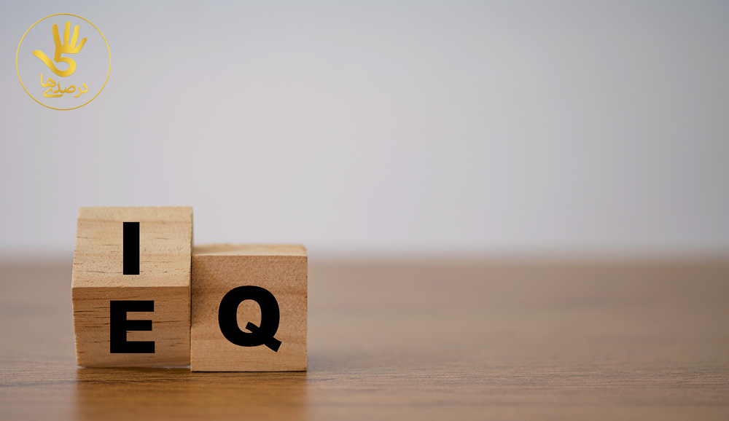
هوش هیجانی- EI یا EQ؟
زمانی که از هوش هیجانی سخن به میان می‌آید، به دو اصطلاح EI و EQ نیز زیاد برخورد می‌کنیم. حال می‌خواهیم بدانیم که کدام‌یک از این دو، به معنی هوش هیجانی و مختصر شده‌ی واژه‌ی انگلیسی آن است؟
معادل انگلیسی عبارت دو کلمه‌ای هوش هیجانی، emotional intelligence است و در واقع اصطلاح EI نیز مخفف این عبارت است که معمولا در مقالات و نوشته‌های رسمی، از آن زیاد استفاده می‌شود.

Slide 19
زمانی که مقصود ما از هوش هیجانی به شکل کیفی باشد و مثلا از هوش هیجانی بالا یا پایین یا اهمیت آن صحبت می‌کنیم، از اصطلاح EI بهره می‌گیریم.
اصطلاح EQ که در واقع تقلیدی از IQ مخفف Intelligence Quotient) به معنی ضریب هوشی است، کمی تجاری‌تر می‌باشد و زمانی از این اصطلاح استفاده می‌کنیم که بخواهیم مقدار عددی هوش هیجانی را در نظر بگیریم و دید کمّی به آن داشته باشیم.

Slide 20
امروزه توجه بیشتری به مفهوم هوش هیجانی شده است و در متون علم مدیریت، این باور عظیم شکل گرفته که مدیران و رهبرانی با هوش هیجانی بالاتر، مدیران بهتر و کارآمد‌تری نسبت به سایرین هستند؛ از طرفی نتیجه‌ی تحقیقات جدید هم از اهمیت هوش هیجانی بالا و ارتباط آن با عملکرد کارکنان سخن به میان آورده است.

Slide 21
نشانه‌های هوش هیجانی بالا در انسان چیست؟
آیا دوست دارید بدانید که هوش هیجانی بالایی دارید یا خیر؟ برای دانستن این موضوع، به شما پیشنهاد می‌کنیم که موارد زیر را بخوانید تا با نشانه‌های آن آشنا شوید. شاید از این طریق بتوانید در‌یابید که میزان هوش هیجانی در شما بالاست یا پایین.

Slide 22
1-افراد با هوش هیجانی بالا، درک درستی از عواطف خود دارند
همه‌ی انسان‌ها احساسات دارند و عواطف انسانی را تجربه می‌کنند، اما همه‌ی آن‌ها نمی‌توانند به درستی تشخیص دهند که در لحظه، چه احساسی دارند. تحقیقات نشان داده است که تنها 36 درصد از مردم، توانایی تشخیص درست احساسات خود را دارند؛ به عنوان مثال بسیاری افراد می‌گویند که هم اکنون حال بدی دارم، اما فقط تعداد کمی از آن‌ها می‌دانند که احساس دقیق آن‌ها در آن لحظه چیست؟ به عنوان مثال نا‌امیدی است یا ناراحتی و غم یا احساس ترس، استرس و اضطراب یا نگرانی و …. این تعداد کم همان کسانی هستند که هوش هیجانی و عاطفی بالایی دارند و با انتخاب واژگان مناسب و استفاده از آن، بهتر می‌توانند احساسات خود را به درستی توصیف و ابراز کنند.

Slide 23
2- در مورد دیگران حس کنجکاوی دارند
افرادی که هوش هیجانی بالا دارند، جدا از اینکه درون‌گرا یا برون‌گرا هستند، نسبت به محیط اطراف‌شان، پدیده‌ها و آدم‌ها حس کنجکاوی دارند و بی‌تفاوت نیستند. آن‌ها هر چه بیشتر به اطرافیان خود اهمیت بدهند، در مورد آن‌ها کنجکاوی بیشتری از خود نشان می‌دهند.
3- از تغییر استقبال می‌کنند و با آغوش باز آن را می‌پذیرند
افراد با هوش هیجانی بالا انعطاف پذیرند و خود را با شرایط جدید سازگار می‌کنند. آن‌ها از تغییر نمی‌ترسند و از آن استقبال می کنند.

Slide 24
4- نقاط قوت و ضعف خود را می‌دانند
افراد دارای هوش هیجانی بالا، نه تنها عواطف و احساسات خود را به درستی تشخیص می‌دهند؛ بلکه نقاط قوت و ضعف خود را نیز به خوبی می‌شناسند. آن‌ها می‌دانند در چه زمینه‌هایی خوب و کارآمد و در چه زمینه‌هایی ناموفق و بی استعداد هستند. این افراد تلاش می‌کنند که با بهره‌گیری از نقاط قوت شخصیتی‌شان، زمینه‌های موفقیت خود را فراهم کنند و به کامیابی برسند.

Slide 25
5- افراد سمی را خنثی می‌کنند
زندگی کردن و تعامل با افراد سمی که به سختی می‌توان با آن‌ها کنار آمد، برای همه‌ی افراد سخت است، اما افراد با هوش هیجانی بالا پس از شناخت افراد سمی و آشنایی با انگیزه و نیات آن‌ها سعی می‌کنند به صورت درست و منطقی با آن‌ها برخورد کرده و تلاش می‌کنند در دام‌شان گرفتار نشوند. این افراد در مواجهه با افراد سمی و دشوار، می‌کوشند تا با کنترل و مهار احساسات خود از خشم، آزردگی، ناراحتی و یا احساسات منفی دیگر جلوگیری کنند.

Slide 26
6- کمال گرا نیستند
افراد با هوش هیجانی بالا اصولا کمال‌طلب و کمال‌گرا نیستند، چون نگاهی واقع بینانه به مسائل دارند و انسان را موجودی می‌دانند که امکان خطا و اشتباه برای او وجود دارد. آن‌ها هیچ کس را صد درصد کامل نمی‌دانند.
7- افکار منفی را از خود دور می‌کنند
همه می‌دانند که پر و بال دادن به افکار منفی چه بر سر ذهن و روح و روان ما می‌آورد. افراد با هوش هیجانی بالا می‌کوشند تا دید مثبت و واقع‌گرایانه‌ای به وقایع داشته باشند و افکار منفی را در جایی که مانع از تفکر منطقی و عملکرد آن‌ها می‌شود، متوقف می کنند.

Slide 27
8- می‌دانند که چه زمانی به خود و دیگران “نه” بگویند
نه گفتن، شاید برای بسیاری از افراد سخت و غیر‌ممکن باشد، اما افراد با هوش هیجانی بالا می‌دانند که در چه موقعیت‌هایی و به چه شکلی به خود و دیگران نه بگویند، زیرا روی خود و عواطف و احساسات‌شان کنترل دارند و اسیر تصمیمات لحظه‌ای و هوس‌های آنی نمی‌شوند.

Slide 28
9- با اغلب آدم‌ها کنار می‌آیند
افرادی که هوش هیجانی بالا دارند، تعامل مثبت و سازنده‌ای هم با دیگران دارند و سعی می‌کنند آن‌ها را همان‌گونه که هستند، درک کرده و بپذیرند؛ به همین دلیل بهتر با آن‌ها کنار می آیند. گلمن در این رابطه می‌گوید: “داشتن روابط موثر و راضی کننده، نشانه‌ی داشتن هوش هیجانی است.”

Slide 29
10- با صبوری و حوصله به دیگران کمک می‌کنند
افراد با هوش هیجانی بالا به دیگران کمک می‌کنند و به دنبال خیر‌ رسانی هستند، حتی بدون انتظار پاداش و جبران. اگر جای‌ خود را در اتوبوس به یک فرد سالمند می‌دهید یا در کمک به دیگران پیش‌قدم می‌شوید، نشان می‌دهید که شما هوش هیجانی بالایی دارید.
گلمن روحیه‌ی کمک رسانی و خیرخواهی نسبت به دیگران را از روی حس همدلی و مهربانی تفسیر می‌کند و این‌گونه می‌گوید: “در همه‌ی انسان‌ها طیفی وجود دارد که از حالت کامل خود‌ غرقی به سوی توجه و همدلی و مهربانی پیش می‌رود. حقیقت این است که اگر تمرکز‌مان به خودمان باشد، اگر غرق در خویشتن شویم که اغلب در طول روز این گونه هستیم، واقعا دیگر نمی‌توانیم به دیگران توجه کنیم.

Slide 30
11- به ندای درون‌شان توجه می‌کنند
خیلی از ما به ندای درون‌مان که راه را به ما نشان می‌دهد، توجه نمی‌کنیم. برخی افراد هم صدای درون خود را می‌شنوند، اما آن را خاموش می‌کنند و اهمیتی برایش قائل نیستند؛ اما افراد با هوش هیجانی بالا به صدای درون‌شان توجه کرده و به الهامات قلبی خود اعتماد می‌کنند. طبق گفته‌ی گلمن، در واقع این افراد به بینش و بصیرت خود تکیه می‌نمایند.

Slide 31
12- پس از شکست‌ها بر می‌خیزند
همان‌طور که اشاره کردیم، افراد با هوش هیجانی بالا به دلیل انعطاف پذیر بودن و انطباق خود با شرایط دشوار، از شکست‌ها نمی ترسند و پس از تجربه‌ی ناکامی و عدم موفقیت، تلاش می‌کنند به سرعت خود را پیدا کرده و اوضاع را سر و سامان دهند. تجربه‌ی شکست می‌تواند برای هر کسی پیش بیاید، اما مدیریت شکست، پشت سر گذاشتن آن و تلاش برای بازیابی خود، کار هر کسی نیست. فقط افراد با هوش هیجانی بالا می‌توانند پس از درس گرفتن از شکست خود، مجددا به رفتارهای‌شان مسلط شده و زندگی خود را تحت کنترل بگیرند.

